Slide 1
ТЕМА 5 «ПРОЦЕНТНІ РИЗИКИ»
Автор: к.е.н., доцент кафедри фінансів Стороженко Оксана Олександрівна

Slide 2
Діонісій Галікарнаський (з листа до Помпея)
«Досягти багато неможливо без сміливості та ризику, і невдачі при цьому неминучі»

Slide 3
5.1. Сутність процентного ризику і фактори його визначення.
5.2. Основні методи управління процентним ризиком.
5.3. Інструменти хеджування процентного ризику.

Slide 4
Позиковий відсоток = ціні капіталу, взятого в кредит
Відсоток встановлюється в таких видах кредитних відносин:
у разі надання кредитів банками (банківський відсоток), зокрема і НБУ;
у разі залучення депозитів банками та іншими депозитними установами (депозитний відсоток);
у разі залучення позикових коштів шляхом випуску боргових цінних паперів (насамперед облігацій);
у разі здійснення комерційного кредитування.

Slide 5
Види процентних ставок
Ставка рефінансування – процентна ставка, за якою НБУ надає банкам на певний період кредити рефінансування.
Ставка за депозитним сертифікатом овернайт – процентна ставка, за якою НБУ залучає тимчасово вільні кошти банків строком на один робочий день.

Slide 6
У світовій практиці встановлюються такі ставки:
базова ставка (в межах окремого банку) – її встановлюють адміністративним шляхом з періодичним корегуванням. Зазвичай базові ставки банків збігаються. Базова ставка застосовується як база для короткострокових позик (овер- драфтів), коротко- і довгострокових позик фізичним особам і за іпотечними кредитами;
американська «прайм рейт» – еквівалент базової ставки у Великобританії (у наш час вона становить 3,25 %);
LIBOR (London Interbank Offered Rate) – ставка, за якою здійснюється міжбанківське кредитування на короткий строк (один день, тиждень, місяць, 3, 6, 12 місяців) на лондонському грошовому ринку

Slide 7
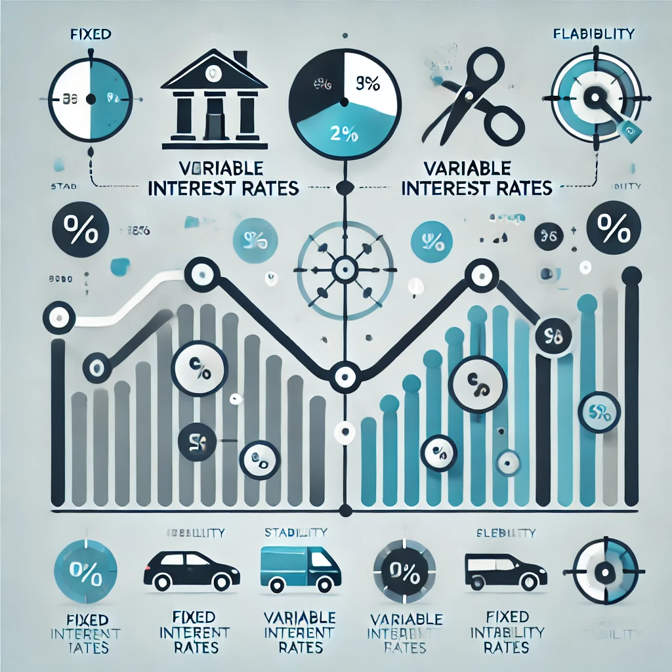
Основні фактори впливу на процентні ставки:
Темпи інфляції в країні
Динаміка кон’юнктури на кредитному ринку
Розвиток ринкових відносин і стан державного регулювання рівня процентних ставок в економіці
Розмір бюджетного
дефіциту
Динаміка
валютного курсу

Slide 8
Під ризиком зміни процентної ставки розуміють потенційний або наявний ризик для надходжень або капіталу, який виникає внаслідок несприятливої зміни процентних ставок
Види процентного ризику:
процентний ризик, обумовлений збільшенням або зменшення загального рівня ставок;
зміни відносних ставок – процентна ставка за одними операціями змінюється неадекватно зміні за іншими (тієї ж строковості);
зміни кривої процентних ставок – зміна співвідношення процентних ставок за довгостроковими і короткостроковими операціями;
ризик, результатом прийняття якого може бути повна або часткова втрата (капіталу, надходжень) – ризик втрати;
ризик, результатом якого є неотримання вигоди, яку можна було б одержа- ти за іншого управлінського рішення (ризик втраченої вигоди).

Slide 9
Криві прибутковості за умови впливу процентного ризику
1– початкові криві прибутковості до зміни процентних ставок;
2 – криві прибутковості у разі більшої чутливості процентних ставок за депозитами, ніж за кредитами, але з паралельним зсувом кривих;
3 – криві прибутковості у разі більшої чутливості процентних ставок за довгостроковими інструментами (депозитами і кредитами) з асиметричним зсувом кривих.

Slide 10
Методи управління процентним ризиком
аналіз і контроль гепу
аналіз і контроль дюрацій
Актив або пасив вважається чутливим до зміни процентної ставки, якщо має такі характеристики:
дата перегляду плаваючої процентної ставки втримується у зафіксованому інтервалі часу;
у цьому інтервалі настає строк погашення активу або пасиву;
у цьому інтервалі настає строк проміжного або часткового погашення основної частини боргу.
Дюрація є тим способом виміру чутливості до зміни прибутковості, який враховує всі перераховані вище фактори.
Існує три основні різновиди дюрації:
стандартна дюрація (дюрація Маколлі) – середньозважений за сумою строк погашення фінансових інструментів.
модифікований показник дюрації – відношення стандартної дюрації до дисконтної ставки (1+r).
ефективна дюрація – відношення відносної зміни ціни до зміни процентної ставки, визначена на основі відповідних статистичних даних про залежність між зміною ринкової ціни фінансового інструмента і зміною процентної ставки.

Slide 11
Метод управління активами і пасивами є спробою мінімізувати вплив цінового ризику шляхом управління співвідношенням між окремими статтями пасивів і активів банку з метою досягнення встановленого рівня доходу банку з одночасною мінімізацією ризику
Основні напрями управління активами:
метод розподілу активів (метод загального фонду);
метод конвертації активів (метод роз’єднання джерел фонду).
Основні напрями управління пасивами:
мінімізація ризику рефінансування шляхом продовження строків зобов’язань.
хеджування процентного ризику через фінансові деривативи.
зменшення валютного ризику через хеджування або використання однотипних валютних зобов’язань.

Slide 12
Різновидами управління активами і пасивами (або структурного балансування активів і зобов’язань) є:
структурне балансування на основі спреду – банк фіксує спред і нейтралізує ризик зміни процентної ставки. Водночас допускається, що всі процентні ставки як за активами, так і за пасивами змінюються однаково в одному напрямку (концепція «паралельного зсуву» кривої прибутковості);
структурне балансування на основі гепу – мінімізація процентного ризику досягається шляхом зведення гепу до нуля;
структурне балансування на основі дюрації – щоб знизити процентний ризик, менеджмент банку повинен прагнути максимально наблизити до нуля розрив між середньозваженими строками погашення портфеля активів і зобов’язань

Slide 13
Інструменти хеджування процентного ризику
Форвардний контракт (угода) про майбутню процентну ставку (FRA) – це позабіржова угода між банком і клієнтом про фіксування процентної ставки за короткостроковою позицією або депозитом, які будуть зроблені у визначений момент у майбутньому.
Ф’ючерсний процентний контракт (процентний ф’ючерс) – це стандартизований контракт, в основі якого лежать умовні депозити або кредити на певний строк і суму.

Slide 14
Фактори, що визначають премії за опціони

Slide 15
Приклади успішного управління процентним ризиком:
J.P. Morgan використовує фінансові інструменти для хеджування процентного ризику, зокрема процентні свопи. У 2008 році, під час фінансової кризи, компанія активно застосовувала стратегії хеджування для зменшення впливу коливань процентних ставок на свій бізнес. Ці стратегії дозволили зменшити волатильність доходів і зберегти стабільність у складних економічних умовах.
General Electric активно використовує стратегії управління процентним ризиком через довгострокові облігації та інші інструменти фінансування. У 2013 році компанія здійснила рефінансування значної частини своїх боргових зобов'язань, замінивши короткострокові позики з плаваючими ставками на довгострокові облігації з фіксованими ставками. Це дозволило GE знизити ризики, пов'язані з підвищенням процентних ставок на фінансових ринках.

Slide 16
Coca-Cola використовує стратегії управління процентним ризиком, включаючи застосування процентних свопів для фіксації процентних ставок на своїх кредитах. Це дозволяє компанії знизити вартість позик, уникнути негативного впливу змін процентних ставок і забезпечити стабільність фінансових витрат. Coca-Cola здійснювала такі стратегії в різні періоди, щоб захистити свій баланс від підвищення ставок, зокрема, під час глобальних фінансових криз.
Ford Motor Company активно використовує фінансові інструменти для управління процентним ризиком, включаючи застосування свопів та інших похідних інструментів. Наприклад, у 2012 році Ford уклав контракт на процентний своп, щоб знизити ризик підвищення процентних ставок по своїх кредитах на суму понад 10 мільярдів доларів. Це дозволило компанії отримати стабільніші фінансові умови, незважаючи на коливання ставок на ринку.
Volkswagen Group використовує стратегії хеджування процентного ризику для мінімізації впливу змін ставок на фінансування своїх проектів. У 2015 році компанія уклала кілька угод з хеджування процентних ставок, щоб знизити ризики, пов'язані з ростом вартості позик на глобальному рівні. Ці стратегії допомогли компанії залишатися фінансово стабільною, незважаючи на коливання на ринках.
American Airlines застосувала стратегію хеджування процентного ризику після того, як вартість нафтопродуктів різко зросла в середині 2000-х років. Компанія використовувала свопи процентних ставок і ф'ючерсні контракти для зниження витрат на позики. Це дозволило їй ефективно управляти ризиками в умовах нестабільності фінансових ринків.
.

